Slide 1
17级种子班
数字图像处理课设
Week1总结
队伍成员：张志宇、李勉、刘羿

Slide 2
01
整体思路
CONTENT
02
实验结果
03
实验总结

Slide 3
整体思路
原数据训练
采样&简单的
数据处理
高级数据处理
尝试进行改进
选择最佳方案训练
Raw
采样/灰度/PCA
Hog
对数据进行各种预处理
5W训练集
1W测试集
交叉验证（5折 4W训练集 1K测试集）

Slide 4
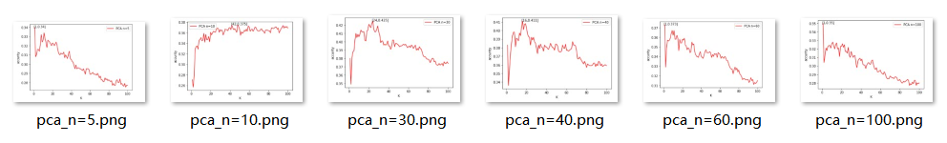
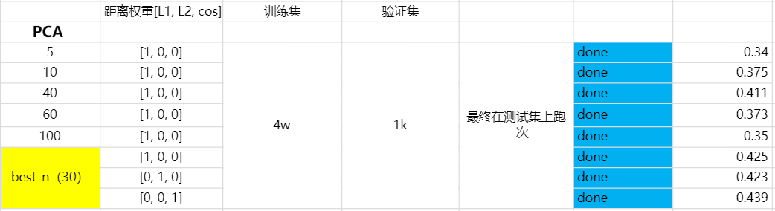
实验结果之PCA

Slide 5
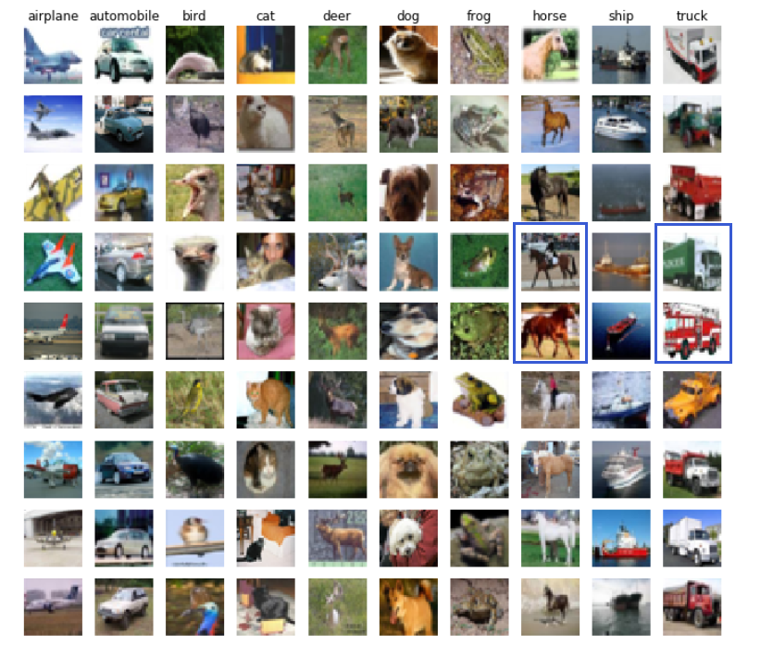
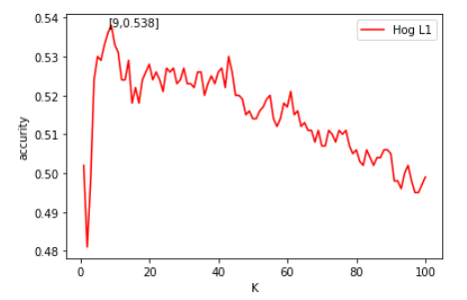

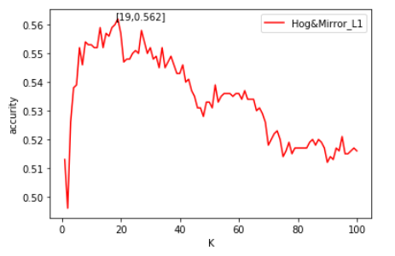
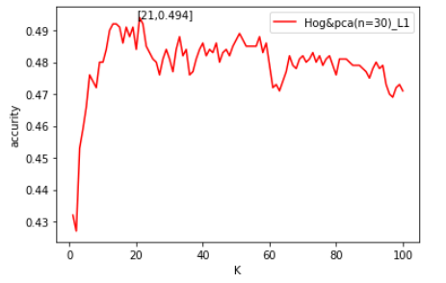
实验结果之其他改进策略
Hog+pca
Hog+图像增强(Roberts、Sobel等)
Hog+局部特征提取(LBP)
Hog+数据镜像

Slide 6
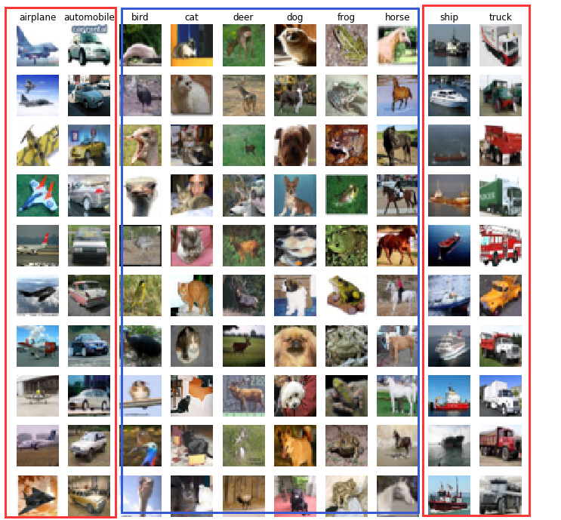
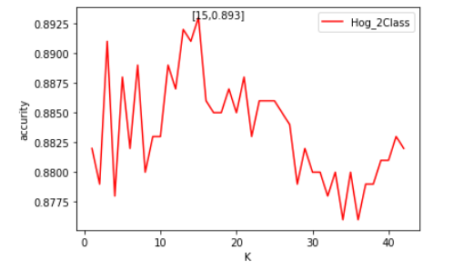
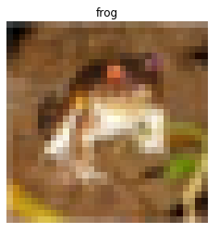
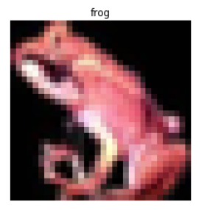
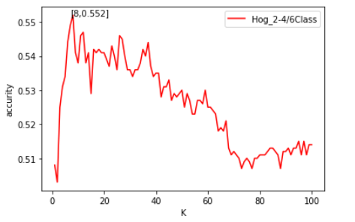
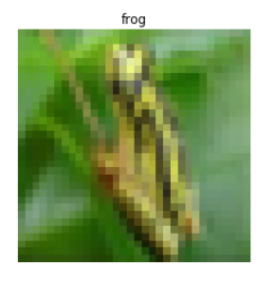
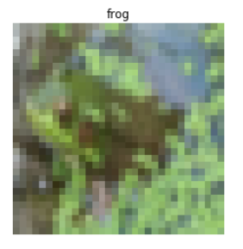
实验结果之其他改进策略
Hog+pca
Hog+图像增强(Roberts、Sobel等)
Hog+局部特征提取(LBP)
Hog+数据镜像
2分类->4/6分类

Slide 7
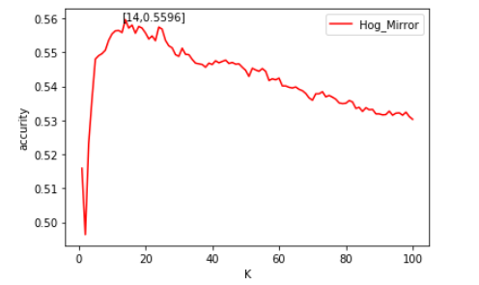
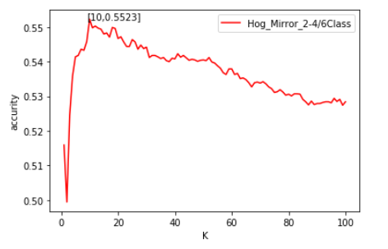
实验结果之最终结果
最终方案： Hog+数据镜像
10w训练集、1w测试集

Slide 8
实验总结
总体上来说，KNN算法在图像识别上的效果并不好。
由于KNN本身的特性，单纯的数据量增大对KNN提升是有限的。
在原数据集上训练时，余弦距离的效果很差，猜测是由于高维向量容易正交导致的，当使用PCA或者Hog降低维度后Cos效果得以提升。
在进行数据处理后，三种距离函数对实验结果的影响不是很大，总体效果cos > L1 > L2。

Slide 9
Question & Answer

